Slide 1
Об итогах деятельности Университета за 2015-2016 учебный год и задачах на 2016-2017 учебный год
Ректор КазУЭФМТ
д.пед.н., профессор математики Абдыманапов С.А.
www.kuef.kz

Slide 2
Казахский университет экономики, финансов и международной торговли
МИССИЯ
Предоставление современного качественного образования, востребованного государством, обществом и бизнесом для содействия инновационному развитию страны
ВИДЕНИЕ
Казахский университет экономики, финансов и международной торговли стремится стать ведущим экономическим университетом в Евразийском регионе
к 2020 году
ПРИОРИТЕТНЫЕ НАПРАВЛЕНИЯ
- Качественная подготовка конкурентоспособных специалистов с высшим и послевузовским образованием.
- Формирование вуза, как научно –исследовательского центра в Евразийском регионе.
- Развитие кадрового потенциала и системы управления.
- Развитие инфраструктуры и материально-технической базы университета.

Slide 3
Специальности Университета
БАКАЛАВРИАТ
5В050600 Экономика
5В050700 Менеджмент
МАГИСТРАТУРА
6М050600 Экономика
5В050800 Учет и аудит
5В050900 Финансы
5В051000 ГМУ
5В051100 Маркетинг
5В051200 Статистика
5В051300 Мировая экономика
5В030400 Таможенное дело
5В070300 ИС
5В070400 ВТиПО
5В090200 Туризм
5В090400 СКС
5В090500 Социальная работа
5В090800 Оценка
5В042100 Дизайн
6М050700 Менеджмент
6М050800 Учет и аудит
6М050900 Финансы
6М05100 ГМУ
6М051200 Статистика
6М070300 ИС
6М090500 Социальная работа

Slide 4
Факультеты Университета
КазУЭФМТ
Факультет базовой подготовки
Факультет «Экономика»
Факультет прикладных наук
Факультет послевузовского образования
Факультет дистанционного обучения
Международная бизнес - школа

Slide 5
Рейтинг – 2016 (НААР)
http://iaar.kz
Результаты рейтинга вузов Республики Казахстан по направлениям подготовки специалистов
БАКАЛАВРИАТ
Направление ПРАВО | 14 из 22
Направление ЭКОНОМИКА И БИЗНЕС | 6 из 36
Направление ТЕХНИЧЕСКИЕ НАУКИ И ТЕХНОЛОГИИ | 26 из 36
Направление УСЛУГИ | 8 из 26
МАГИСТРАТУРА
Направление ЭКОНОМИКА И БИЗНЕС | 9 из 25
Направление ТЕХНИЧЕСКИЕ НАУКИ И ТЕХНОЛОГИИ | 24 из 25
Направление УСЛУГИ | 15 из 16
ГЕНЕРАЛЬНЫЙ РЕЙТИНГ ВУЗОВ по направлениям подготовки специалистов
ПРАВО | 15 из 22
ЭКОНОМИКА И БИЗНЕС | 6 из 35
ТЕХНИЧЕСКИЕ НАУКИ И ТЕХНОЛОГИИ | 28 из 36
УСЛУГИ | 10 из 27

Slide 6
Рейтинг образовательных программ – 2016
БАКАЛАВРИАТ
Специальность | Место
 | НААР | НКАОКО
5В050600 - Экономика | 9 из 28 | 12 из 15
5В050700 - Менеджмент | 5 из 18 | 6 из 12
5В050800 - Учет и аудит | 6 из 23 | 5 из 14
5В050900 - Финансы | 4 из 26 | 6 из 14
5В051000 - Государственное и местное управление | - | 4 из 10
5В051100 - Маркетинг | 7 из 11 | -
5В070300 - Информационные системы | 5 из 20 | 7 из 15
5В090200 - Туризм | 10 из 15 | 9 из 9
5В090500 - Социальная работа | 2 из 7 | -
5В030400 – Таможенное дело | 2 из 2 | -

Slide 7
Рейтинг образовательных программ – 2016
МАГИСТРАТУРА
Специальность | Место
 | НААР | НКАОКО
6М050600 - Экономика | 14 из 20 | 5 из 15
6М050700 - Менеджмент | 9 из 15 | 5 из 12
6М050800 - Учет и аудит | 8 из 11 | 4 из 8
6М050900 - Финансы | 8 из 13 | 4 из 10
6М051000 - Государственное и местное управление | 9 из 11
6M070300 - Информационные системы | 10 из 11 | 7 из 15
6М090500 - Социальная работа | 5 из 5

Slide 8
Контингент КАЗУЭФМТ
(по состоянию на 01 октября)
Уровень, форма обучения | 2012-2013 у.г. | 2013-2014 у.г. | 2014-2015 у.г. | 2015-2016 у.г. | 2016-2017 у.г.
Бакалавриат | 2585 | 2629 | 2948 | 3359 | 3441
очная | 1604 | 1869 | 2406 | 2756 | 2769
заочная | 614 | 760 | 542 | 603 | 672
вечерняя | 367
Магистратура | 637 | 803 | 611 | 553 | 646
Всего по вузу | 3222 | 3432 | 3559 | 3912 | 4087

Slide 9
Контингент в разрезе форм обучения

Slide 10
Контингент послевузовского образования

Slide 11
Прием КазУЭФМТ
№ | Наименование специальностей | 2012 г. | 2013 г. | 2014 г. | 2015 г. | 2016 г.
 |  |  |  |  |  | план | факт
1 | Бакалавриат, всего | 564 | 557 | 811 | 855 | 960 | 1071
 | - очная | 377 | 395 | 636 | 671 | 745 | 866
 | - заочная , ДОТ | 187 | 162 | 175 | 184* | 215 | 205
2 | Магистратура, всего | 510 | 647 | 536 | 409 | 500 | 528
 | -научно-педагогическое направление | 134 | 184 | 146 | 103 | 130 | 105
 | - профильное направление | 376 | 463 | 390 | 306 | 370 | 423
Всего прием на 1-й курс: |  | 1074 | 1204 | 1347 | 1264 | 1460 | 1599
Прием на МВА, DBA |  |  |  | 15 | 20 |  | 31
Перевод из других вузов и восстановление |  | 202 | 300 | 553 | 544* |  | 223*
ИТОГО прием |  | 1276 | 1504 | 1900 | 1808 | 1460 | 1853
* - перевод и восстановление обучающихся по заочной форме обучения производится за 5 дней до начала экзаменационной сессии

Slide 12
Прием на 1 курс

Slide 13
Динамика приема абитуриентов на очную форму обучения в разрезе специальностей
№ | Наименование специальностей | 2012 г. | 2013 г. | 2014 г. | 2015 г. | 2016 г.
 |  |  |  |  |  | план | факт
1 | Экономика | 15 | 11 | 21 | 18 | 40 | 33
2 | Менеджмент | 20 | 20 | 20 | 25 | 40 | 21
3 | Учет и аудит | 45 | 44 | 21 | 75 | 100 | 45
4 | Финансы | 44 | 21 | 53 | 58 | 100 | 50
5 | ГМУ | 32 | 29 | 35 | 23 | 40 | 34
6 | Маркетинг | 11 | 12 | 19 | 18 | 30 | 8
7 | Мировая экономика | 11 | 10 | 4 | 11 | 35 | 13
8 | Таможенное дело | 29 | 33 | 25 | 18 | 50 | 26
9 | Информационные системы | 41 | 26 | 53 | 68 | 55 | 46
10 | Вычислит. техника и ПО | 20 | 15 | 38 | 61 | 50 | 33
11 | Туризм | 53 | 39 | 52 | 41 | 50 | 23
12 | Социальная работа | 23 | 10 | 18 | 14 | 30 | 18
13 | Оценка | 11 | 11 | 12 | 9 | 30 | 11
14 | СКС | 18 | 13 | 20 | 15 | - | -
15 | Статистика | 4 | 8 | 1 | 1 | 35 | 4
16 | Дизайн |  | 93 | 244 | 216 | 60 | 501
Всего: |  | 377 | 395 | 636 | 671 | 745 | 866

Slide 14
Динамика приема абитуриентов на заочную форму обучения в разрезе специальностей
№ | Наименование специальностей | 2015 г. | 2016 г.
 |  |  | план | факт
1 | Экономика | 54 | 27 | 49
2 | Менеджмент | 5 | 27 | 12
3 | Учет и аудит | 46 | 30 | 48
4 | Финансы | 31 | 30 | 43
5 | ГМУ | 4 | 12 | 16
6 | Маркетинг | 3 | 10 | 4
7 | Таможенное дело | 1 | 12 | 4
8 | Информационные системы | 15 | 25 | 9
9 | Вычислительная техника и ПО | 9 | 10 | 7
10 | Туризм | 5 | 12 | 8
11 | Социальная работа | 5 | 10 | 2
12 | Оценка | 2 | 10 | 3
13 | СКС | 2 | - | -
14 | Статистика | 2 | - | -
Всего: |  | 184* | 215 | 205

Slide 15
Динамика приема в магистратуру в разрезе специальностей
№ | Наименование специальностей | 2012 г. | 2013 г. | 2014 г. | 2015 г. | 2016 г.
 |  |  |  |  |  | план | факт
1 | Экономика | 132 | 180 | 131 | 125 | 90 | 140
2 | Менеджмент | 64 | 75 | 60 | 42 | 70 | 68
3 | Учет и аудит | 71 | 89 | 95 | 65 | 95 | 72
4 | Финансы | 138 | 175 | 142 | 91 | 115 | 111
5 | ГМУ | 63 | 77 | 57 | 39 | 50 | 78
6 | Информационные системы | 21 | 36 | 31 | 31 | 30 | 33
7 | Социальная работа | 12 | 13 | 20 | 16 | 30 | 19
8 | Статистика | 9 | 3 | - | - | 20 | 3
Всего: |  | 510 | 647 | 536 | 409 | 500 | 528

Slide 16
Выпуск КазУЭФМТ
Форма обучения | 2013 | 2014 | 2015 | 2016
Бакалавриат, | 845 | 924 | 825 | 1048
в том числе
- очная | 447 | 484 | 583 | 776
- заочная | 395 | 440 | 242 | 272
- вечерняя | 3 | 0 | 0 | 0
Магистратура | 449 | 558 | 475 | 397
Итого по ВУЗу | 1294 | 1482 | 1301 | 1445

Slide 17
Трудоустройство

Slide 18
Кадровый потенциал КазУЭФМТ
 | 01.10.2012 | 01.10.2013 | 01.10.2014 | После проверки на лиценз. треб. | 01.10.2015
Общая численность ППС | 227 | 242 | 379 | 280 | 277
Численность штатных ППС | 201 | 226 | 313 | 234 | 243
Доля штатного ППС к общей численности, % | 88,5 | 90,5 | 82,6 | 83,6 | 87,7
Численность ППС с учен. степ. и званиями | 127 | 149 | 187 | 137 | 137
в том числе
- кандидатов наук, доцентов | 79 | 97 | 129 | 96 | 89
- докторов наук, профессоров | 43 | 44 | 46 | 29 | 33
- докторов PhD | 5 | 8 | 12 | 12 | 15
Остепененность штатного ППС, % | 63,2 | 65,9 | 59,7 | 58,5 | 58,8
Средний возраст ППС | 51 | 49 | 50 | 50 | 42
Средний возраст зав. кафедрами | 51 | 54,2 | 55,2 | 55,2 | 49
Средний возраст ППС с учен. степен. и званиями | 52 | 52,3 | 49 | 49 | 45
Доля молодых ученых (до 35 лет), % | 25,6 | 24,1 | 24,3 | 32,5 | 35,7
Количество уволенных ППС (чел) | 38 | 48 | 32 | 99 | 80

Slide 19
Профессорско-преподавательский состав
В Университете работает 277 преподавателя,
Из них 243 – штатные (87,7%)
137 штатных преподавателей (58,8%) имеют ученые степени: доктора наук – 33,
кандидата наук – 89,
доктора Ph.D – 15

Slide 20
Обладатели государственных званий и наград
 | 01.10.2012 | 01.10.2013 | 01.10.2014 | 01.10.2015
Члены-корреспонденты, академики | 14 | 21 | 29 | 31
Обладатели государственных званий и наград | 8 | 16 | 25 | 27
Почетный работник образования РК (отличник образования РК) | 18 | 24 | 27 | 23
Нагрудной знак «имени Ы.Алтынсарина» | 3 | 4 | 4 | 6
Нагрудной знак «За заслуги в развитие науки РК» | 6 | 6 | 6 | 6
Обладатели звания "Лучший преподаватель вуза" | 2 | 3 | 2 | 4
Итого | 51 | 74 | 93 | 97

Slide 21
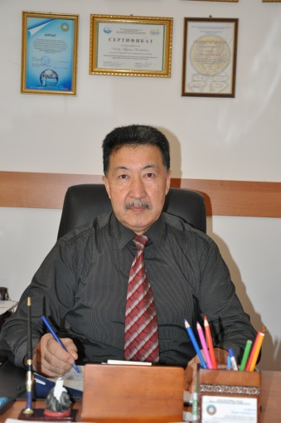
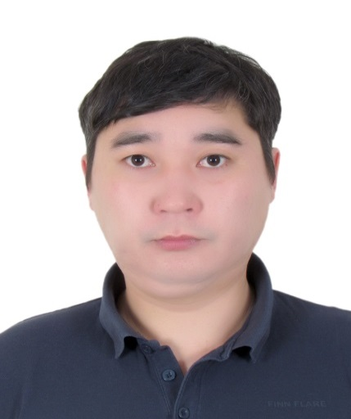

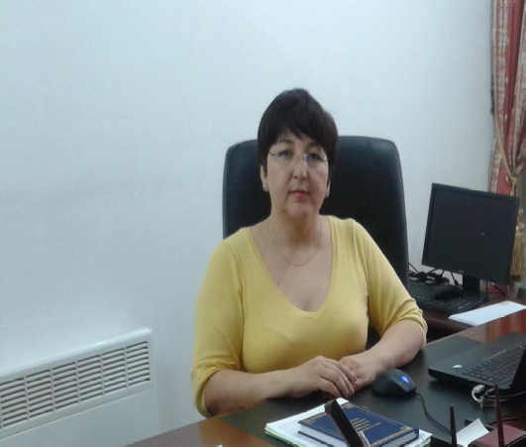
Обладатели звания
«Лучший преподаватель вуза» -2015
Алиев М.К. – д.э.н., заведующий кафедрой «Учет и аудит»
Курманов Н.А. – доктор РhD, доцент кафедры «Менеджмент»
Нугманова К.Ж. – д.п.н., профессор кафедры «Социальная работа»
Бабажанова Ж.А. – к.э.н., и.о.доцента кафедры «Туризм и сервис»

Slide 22
Повышение квалификации ППС
Кафедра | Учебный год
 | 2012-2013 | 2013-2014 | 2014-2015 | 2015-2016
Финансы | 22 | 11 | 12 | 17
Банковское дело | 16 | 6 | 11 | 10
Учет и аудит | 18 | 14 | 19 | 23
Информатика и ПЭ | 25 | 22 | 17 | 18
Социальная работа | 7 | 14 | 8 | 17
Туризм и сервис | 16 | 10 | 11 | 12
Экономика | 20 | 15 | 17 | 17
Маркетинг и право | 17 | 6 | 5 | 9
Менеджмент | 26 | 10 | 12 | 17
Казахский и иностр. языки | 15 | 8 | 18 | 14
Дизайн | - | - | 4 | 9
Итого по вузу: | 182 | 116 | 134 | 163

Slide 23
Книжный фонд
Учебный год | Общий фонд | Учебная литература | Научная лит-ра | На электр. носителях
2013-2014 уч. год | 407803 | 251170 | 53473 | 8505
В том числе на каз. языке | 181771 | 110662 | 25070 | 3044
2014-2015 уч. год | 362812 | 296087 | 66724 | 11525
В том числе на каз. языке | 179591 | 145787 | 33804 | 4144
2015-2016 уч. год | 395640 | 317626 | 78014 | 16200
В том числе на каз. языке | 204400 | 161224 | 40842 | 4850

Slide 24
Учебная нагрузка ППС
Наименование кафедр | 2012-2013 у.г. | 2013-2014 у.г. | 2014-2015 у.г. | 2015-2016 у.г.
Финансы | 22011,7 | 24020,85 | 18921 | 13746,25
Банковское дело | 12223,4 | 9196,1 | 8995,3 | 6511,5
Учет и аудит | 28052,25 | 29875,25 | 27320,05 | 26676,95
Информатика и ПЭ | 31406,94 | 30163,4 | 31552,01 | 27238
Экономика | 23703,2 | 27647,9 | 25719,95 | 19588
Менеджмент | 24307,55 | 28718,61 | 24184,04 | 23333,8
Маркетинг и право | 14073 | 16897 | 17305,2 | 16248
Туризм и сервис | 12668,2 | 13502,8 | 9608 | 10594,5
Казахский и иностр. языки | 13993,25 | 15726 | 17936,5 | 15547
Социальная работа | 13872 | 17512 | 17416,45 | 15329,5
Дизайн |  |  | 11975,25 | 15470
Сектор по работе с молодежью |  |  | 2304 | 3432
Итого по КазУЭФМТ | 196311,5 | 213259,91 | 213237,75 | 193715,6

Slide 25
Средняя годовая нагрузка на 1 ППС
Кафедра | Кол-во ставок | Объем часов за учебный год | Средняя нагрузка на 1 ППС | Объем аудиторныхчасов | Средняя аудиторнаянагрузка на 1 ППС
Туризм и сервис | 16,50 | 10594,5 | 642 | 6097,5 | 370
Экономика | 28,00 | 19588 | 700 | 7372 | 263
Маркетинг и право | 25,00 | 16248 | 650 | 9226,5 | 369
Менеджмент | 36,00 | 23333,8 | 648 | 9629 | 267
Казахский и иностранные языки | 23,50 | 15547 | 662 | 10756,5 | 458
Социальная работа | 22,50 | 15329,5 | 681 | 8744 | 389
Финансы | 19,25 | 13746,25 | 714 | 4847,5 | 252
Банковское дело | 9,50 | 6511,5 | 685 | 2965 | 312
Информатика и прикладная экономика | 44,00 | 27238 | 619 | 14573 | 331
Учет и аудит | 39,00 | 26676,95 | 684 | 9147 | 235
Дизайн | 18,75 | 15470 | 825 | 8880 | 474
Сектор по работе с молодежью | 4,00 | 3432 | 858 | 2700 | 675
Дополнительные ставки | 9,00
Итого по КазУЭФМТ | 295,00 | 193715,50 | 657 | 94938,00 | 322

Slide 26
Количество образовательных программ
Уровни, формы и сроки обучения | Количество образовательных программ
 | 2012-2013 |  | 2013-2014 |  | 2014-2015 |  | 2015-2016 |  | 2016-2017
 | каз | рус | каз | рус | каз | рус | каз | рус | каз | рус
Бакалавриат | 255 | 255 | 255 | 255 | 192 | 192 | 128 | 128 | 132 | 132
очная | 67 | 67 | 69 | 69 | 68 | 68 | 68 | 68 | 70 | 70
4г.о. | 33 | 33 | 34 | 34 | 33 | 33 | 33 | 33 | 35 | 35
3 г.о. | 34 | 34 | 34 | 34 | 33 | 33 | 33 | 33 | 35 | 35
5 лет |  |  | 2 | 2 | 2 | 2 | 2 | 2 | 2 | 2
заочная | 75 | 75 | 62 | 62 | 58 | 58 | 30 | 30 | 30 | 30
2 г.о. | 40 | 40 | 31 | 31 | 29 | 29 | 15 | 15 | 15 | 15
3 г.о. | 35 | 35 | 31 | 31 | 29 | 29 | 15 | 15 | 15 | 15
вечерняя | 71 | 71 | 62 | 62 | - | - | - | - | - | -
2 г.о. | 35 | 35 | 31 | 31 | - | - | - | - | - | -
3 г.о. | 36 | 36 | 31 | 31 | - | - | - | - | - | -
дистанционное обучение | 42 | 42 | 62 | 62 | 58 | 58 | 30 | 30 | 30 | 30
2 г.о. | 21 | 21 | 31 | 31 | 29 | 29 | 15 | 15 | 15 | 15
3 г.о. | 21 | 21 | 31 | 31 | 29 | 29 | 15 | 15 | 15 | 15
Магистратура | 32 | 32 | 32 | 32 | 34 | 34 | 35 | 35 | 35 | 35
научно-педагогическ. | 16 | 16 | 16 | 16 | 17 | 17 | 18 | 18 | 18 | 18
Профильная | 16 | 16 | 16 | 16 | 17 | 17 | 17 | 17 | 17 | 17

Slide 27
Количество УМКД
Наименование кафедр | Количество УМКД
 | на каз. яз. | на рус.яз. | на англ.яз. | всего бак./маг.
Экономика | 68 | 68 | 4 | 140
Финансы | 35 | 35 | - | 70
Учет и аудит | 100 | 106 | - | 206
Менеджмент | 138 | 136 | 1 | 275
Маркетинг и право | 94 | 94 | - | 188
Банковское дело | 25 | 28 | - | 53
Социальная работа | 41 | 39 | - | 80
Туризм и сервис | 47 | 61 | - | 108
Информатика и прикладная экономика | 70 | 70 | - | 140
Дизайн | 40 | 59 | - | 99
Казахского и иностранных языков | 9 | 9 | - | 18
Всего | 667 | 705 | 5 | 1377

Slide 28
Успеваемость и качество
(бакалавриат)
Факультет | Успеваемость, % |  | Качество, % |  | Средний балл
 | 2015-2016 | 2014-2015 | 2015-2016 | 2014-2015 | 2015-2016 | 2014-2015
Базовой подготовки | 97,69 | 94,80 | 86,64 | 78,85 | 81,33 | 79,46
Экономики | 98,62 | 94,57 | 86,62 | 77,57 | 81,42 | 74,04
Прикладных наук | 98,43 | 96,25 | 86,64 | 81,35 | 83,75 | 81,04
Дистанционного обучения | 88,52 | 86,73 | 81,77 | 78,26 | 79,31 | 74,15
Итого | 95,82 | 93,09 | 85,42 | 79,01 | 81,45 | 77,17

Slide 29
Успеваемость и качество (магистратура)
 | Научное и педагогическое направление |  |  |  | Профильное направление
 | 2012-2013 уч.г. | 2013-2014 уч.г. | 2014-2015 уч.г. | 2015-2016 уч.г. | 2012-2013 уч.г. | 2013-2014 уч.г. | 2014-2015 уч.г. | 2015-2016 у.г.
Соц.работа | 91,00 | 90,50 | 92,0 | 90,0 | 87,00 | 87,50 | 88,0 | 86,0
Инф. Системы | 89,00 | 90,50 | 90,3 | 92,0 | 89,00 | 86,50 | 86,0 | 87,0
Менеджмент | 85,00 | 90,00 | 89,8 | 89.5 | 86,50 | 84,50 | 86,0 | 87,0
ГМУ | 88,00 | 85,25 | 89,0 | 90,0 | 88,50 | 87,00 | 87,5 | 87,5
Статистика | 85,50 | 89,00 | - | - | 87,50 | 89,00 | 88,0
Учет и аудит | 89,00 | 86,25 | 83,8 | 81,0 | 86,50 | 80,00 | 84,8 | 83,8
Финансы | 89,00 | 88,50 | 83,5 | 89,0 | 88,00 | 82,00 | 84,5 | 83,5
Экономика | 90,70 | 87,00 | 83,8 | 88,0 | 87,50 | 87,50 | 84,8 | 83,8
Итого: | 88,40 | 88,38 | 85,6 | 89,1 | 87,56 | 85,50 | 85,9 | 84,9

Slide 30
Итоговая аттестация

Slide 31
Итоги ВОУД
Специальность | Средний балл ВОУД
 | 2015-2016 у. г. | 2014-2015 у. г. | 2013-2014 у. г.
5B050600 Экономика | 65,44 | 79,32 | 55,69
5B050800 Учет и аудит | 80,91 | 75,65 | 71,12
5B050900 Финансы | 76,55 | 76,49 | 66,32
5B050700 Менеджмент | 64,82 | 59,83 | 61,50
5B051000 ГМУ | 78,51 | 68,52 | 51,81
5B051100 Маркетинг | 64,20 | 94,78 | 71,00
Итого по КазУЭФМТ | 74,28 | 74,90 | 65,06

Slide 32
Итоги ВОУД

Slide 33



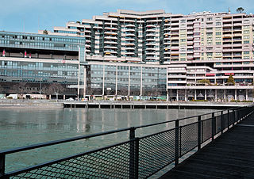


Международная бизнес – школа
“IBS ASTANA”
МВА
DBA
www.ibsastana.kz
Испания (г.Барселона)
Швейцария
(г.Женева, г.Монтрё,
г.Иворне)
Германия (г.Мюнхен)

Slide 34
Научно-исследовательская работа
Объем и источники финансирования НИР, в тыс.тенге
 | 2013 | 2014 | 2015 | 2016
Сумма финансирования по бюджетным темам, тыс. тенге | 8 000 | 8 000 | 16 402 | 13 558
Финансирование из собственных источников, тыс.тенге | 23 736 | 28 589,6 | 38 610 | 41312
Финансирование на 1 ППС, тыс.тенге | 103,65 | 156,36 | 158,89 | 170,0

Slide 35
Научно-исследовательская работа
Название НИР | Кафедра | Руководитель | Источник финансирования
Разработка механизмов государственной поддержки инновационного предпринимательства | Экон | Токсанова А.Н., д.э.н. | Госбюджет
Развитие механизмов государственно-частного партнерства в приоритетных отраслях форсированного индустриально-инновационного развития | Экон | Токсанова А.Н., д.э.н. | Госбюджет
Научное обоснование совершенствования механизма формирования человеческого капитала как фактора индустриально-инновационного развития регионов Казахстана | Мен | Исабеков Б.Н., д.э.н. | Госбюджет
Социально-экономическое развитие экономики Республики Казахстан в условиях глобализации | Экон | Галиева А.Х., д.э.н. | Собст. ср.
Управление инновациями в сфере образования | Мен | Турекулова Д.М., д.э.н. | Собст. ср.
Проблемы налогово-бюджетной системы и финансов Республики Казахстан в современных условиях | Фин | Аймурзина Б.Т., д.э.н. | Собст. ср.
Развитие финансово-кредитной системы Республики Казахстан в условиях новой экономической политики | БД | Сейткасимов Г.С., д.э.н. | Собст. ср.

Slide 36
Научно-исследовательская работа
Название НИР | Кафедра | Руководитель | Источник финансирования
Совершенствование учета, аудита и анализа в условиях инновационно-интеграционного развития экономики | УиА | Алиев М.К., д.э.н., | Собст. ср.
Стратегия развития туризма в Республике Казахстан и совершенствование системы подготовки кадров для туристской отрасли | ТиС | Муталиева Л.М., к.э.н. | Собст. ср.
Пути совершенствования таможенного контроля в условиях ЕАЭС | МП | Капышева С.К., к.э.н. | Собст. ср.
Проблемы и перспективы дизайна в Казахстане | Диз | Алиев Т.Х., к.п.н. | Собст. ср.
Теоретико -методологические основы модернизации содержания социально-гуманитарного образования в современных условиях развития общества | СР | Шайхеслямова К.О., д.п.н. | Собст. ср.
Когнитивные и коммуникативные основы формирования полиязычной личности Көптілді тұлғаны қалыптастырудың когнитивтік және коммуникативтік негіздері | КИЯ | Исаева Ж.К., к.ф.н. | Собст. ср.
Математические методы и новые технологии в науке и образовании | ИПЭ | Абдыманапов С.А., д.п.н. Сагинтаева С.С., д.э.н. | Собст. ср.

Slide 37
Участие в научных проектах, финансируемых из государственного бюджета и других источников
Ф.И.О. участника | Кафедра | Номер и тема грантового проекта | Сроки выполнения | Базовая организация | Объем финансирования
Токсанова А.Н., д.э.н., профессор | Экон | 0559 ГФ/4 Разработка механизмов государственной поддержки инновационного предпринимательства | 2015-2017 | КазУЭФМТ | 3,2 млн. тенге
Токсанова А.Н., д.э.н., профессор | Экон | 5726 ГФ/4 Развитие механизмов государственно-частного партнерства в приоритетных отраслях форсированного индустриально-инновационного развития | 2015-2017 | КазУЭФМТ | 8,1 млн.тенге
Исабеков Б.Н., д.э.н. | Мен | 0564 ГФ/4 Научное обоснование совершенствования механизма формирования человеческого капитала как фактора индустриально-инновационного развития регионов Казахстана | 2015-2017 | КазУЭФМТ | 2,2 млн. тенге
Абдыманапов С.А., д.п.н., профессор |  | Открываясь навстречу новым международным университетским сообществам» | 2016-2019 | Эразмус+ | 87 775 евро

Slide 38
Динамика публикаций штатного ППС
Виды опубликованных научных и научно-методических работ ППС университета | 2012-2013 | 2013-2014 | 2014-2015 | 2015-2016
Монографии | 13 | 18 | 16 | 19
Рейтинговые | 27 | 44 | 19 | 52
Статьи в изданиях, рекоменд. ККСОН РК | 54 | 56 | 46 | 79
Научные материалы конференций | 111 | 204 | 294 | 467
Вестник КазУЭФМТ | 40 | 50 | 58 | 88
Учебники | 6 | 8 | 11 | 2
Учебные пособия | 21 | 33 | 28 | 18
Прочие зарубежные и каз. издания | 1 | - | 7 | 21
ИТОГО | 273 | 413 | 479 | 736
Итого по научным публикациям (без уч. пособий и учебников) | 246 | 372 | 440 | 716
Количество ППС | 215 | 228 | 234 | 243
Число публикаций на 1 ед. ППС | 1,3 | 1,8 | 2,0 | 3,0
Число научных публикаций на 1 ед. ППС | 1,1 | 1,6 | 1,9 | 3,0

Slide 39
Объем научных работ на 1 штатного ППС
Виды опубликованных научных работ ППС университета | Объем – п.л.
 | 2012-2013 | 2013-2014 | 2014-2015 | 2015-2016
Монографии | 185,53 | 245,05 | 209,1 | 265,3
Рейтинговые | 14,825 | 23,91 | 4,73 | 25,81
Издания, рекомендованные ККСОН РК | 21,67 | 35,75 | 25,67 | 34,18
Вестник КазУЭФМТ | 29,96 | 23,21 | 22,91 | 49,5
Научные материалы конференций | 78,13 | 79,3 | 103,6 | 161,89
Научные статьи в странах дальнего зарубежья |  | 18,46 | 6,68 | 9,72
Научные статьи в странах ближнего зарубежья | 21,45 | 10,86 | -
Прочие зарубежные и казахстанские издания | 5,7+20,99 | - | 37,15 | 3,6
Итого по научным публикациям | 378,26 | 436,54 | 409,84 | 550
Количество ППС | 215 | 228 | 234 | 243
Объем научных публикаций (п.л.) на 1 ед. ППС | 1,76 | 1,9 | 1,8 | 2,3

Slide 40
Публикации ППС за 2012-2015 гг.
Кафедры | 2012-2013 уч.г. |  | 2013-2014 уч.г. |  | 2014-2015 уч.г. |  | 2015-2016 уч.г.
 | ККСОН РК кол/п.л. | Вестник КазУЭФМТ кол/п.л. | ККСОН РК кол/п.л. | Вестник КазУЭФМТ кол/п.л. | ККСОН РК кол/п.л. | Вестник КазУЭФМТ кол/п.л. | ККСОН РК кол/п.л. | Вестник КазУЭФМТ кол/п.л.
Финансы | 4 / 1,6 | 3 / 1,6 | 7 / 4,1 | 8 / 3,15 | 6 / 2,6 | 13 / 4,35 | 11/4,8 | 5/2,6
Учет и аудит | 5 / 1,55 | 3 / 0,95 | 8 / 4,3 | 8 / 3,5 | 1 / 0,5 | 6 / 3,0 | 2/0,9 | 7/4,1
Банковское дело | 7 / 3,13 | 3 / 1,75 | 5 / 1,95 | 4 / 2,0 | 5 / 2,3 | 3 / 1,5 | 4/1,83 | 7/4,7
ИиПЭ | 5 / 1,54 | 3 / 1,41 | 2 / 0,6 | 4 / 1,5 | 4 / 2,0 | 5 / 2,19 | 2/0,62 | 11/6,5
Экономика | 2 / 0,55 | 6 / 2,4 | 6 / 9,33 | 7 / 4,91 | 2 / 7,2 | 10 / 4,25 | 12/7,35 | 8/3
Менеджмент | 8 / 3,6 | 7 / 3,2 | 9 / 4,51 | 6 / 3,0 | 9 / 4,05 | 4 / 1,15 | 8/4,35 | 8/4,5
Маркетинг и право | 9 / 3,4 | 6 / 2,69 | 3 / 1,88 | 2 / 0,82 | - | 1 / 0,57 | 17/6,15 | 9/5,1
Туризм и сервис | 5 / 3,1 | 1 / 1,37 | 4 / 2,6 | 4 / 1,5 | 4 / 3,3 | 2 / 0,9 | 7/2,63 | 8/4,9
Социальная работа | 5 / 1,95 | 3 / 0,9 | 6 / 2,2 | 3 / 0,9 | 2 / 0,8 | 7 / 2,4 | 8/2,86 | 12/6,5
Казахский и ин.языки | 4 / 1,2 | 5 / 1,5 | 7 / 4,25 | 4 / 1,93 | 4 / 3,32 | 7 / 2,6 | 4/1,3 | 9/4,3
Дизайн | - | - | - | - | - | - | 4/1,39 | 4/1,6
ИТОГО | 54 / 21,67 | 40 / 29,96 | 56 / 35,75 | 50 / 23,21 | 47-26,07 | 58 / 22,91 | 79/34,18 | 88/49,5

Slide 41
Публикации ППС в изданиях с ненулевым импакт - фактором
Кафедры | 2012-2013 |  | 2013-2014 |  | 2014-2015 |  | 2015-2016
 | Кол статей | Объём п. л. | Кол статей | Объём п. л. | Кол статей | Объём п. л. | Кол-во статей | Объём п. л.
Экономика | 7 | 3,305 | 2 | 1,0 | - | - | 5 | 1,92
Менеджмент | 4 | 2 | 7 | 4,0 | 4 | 0,87 | 11 | 5,28
Туризм и сервис | 1 | 0,1 | 2 | 1,0 | 1 | 0,5 | 4 | 1,7
Социальная работа | - | - | 1 | 0,7 | 1 | 0,3 | 10 | 4,29
Казахский и ин.яз. | - | - | 1 | 0,6 | 1 | 0,3 | 2 | 0,71
Маркетинг и право | 7 | 4,52 | 14 | 8,0 | 3 | 1,0 | 3 | 1,25
Учет и аудит | 3 | 1,1 | 6 | 2,5 | 2 | 0,6
Финансы | 4 | 2,8 | 5 | 3,0 | 3 | 1,21 | 6 | 2,45
Банковское дело | 1 | 1,0 | 3 | 1,4 | 2 | 0,7 | 2 | 0,8
ИиПЭ | - | - | 3 | 1,5 | 2 | 1,24 | 8 | 7,03
Дизайн | - | - | - | - | - | - | 1 | 0,38
ИТОГО | 27 | 14,825 | 44 | 23,7 | 19 | 5,97 | 52 | 25,81

Slide 42
Количество научных мероприятий
Отчетные периоды | Научные конференции и семинар | Круглый стол | Всего
2015-16 уч. г. | 26 | 20 | 46
2014-15 уч. г. | 25 | 18 | 43
2013-14 уч. г. | 23 | 4 | 27
2012-13 уч. г. | 6 | 7 | 13

Slide 43
Студенческие конференции
Год | Количество участников | Количество докладов
2015 год | 256 | 195
2016 год | 325 | 246

Slide 44

















Международное сотрудничество
Университет имеет 84 вуза – партнера из 12 стран зарубежья и 43 – казахстанских, за отчетный период было подписано 8 соглашений о сотрудничестве.

Slide 45
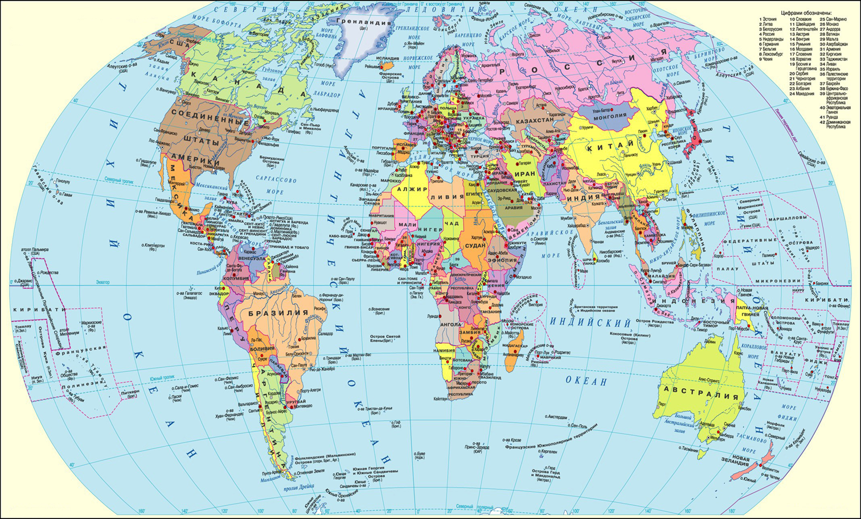




География международного сотрудничества

Slide 46
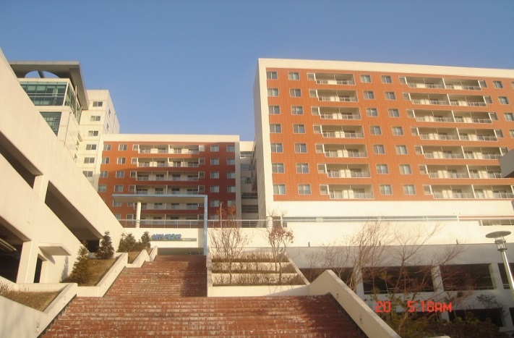
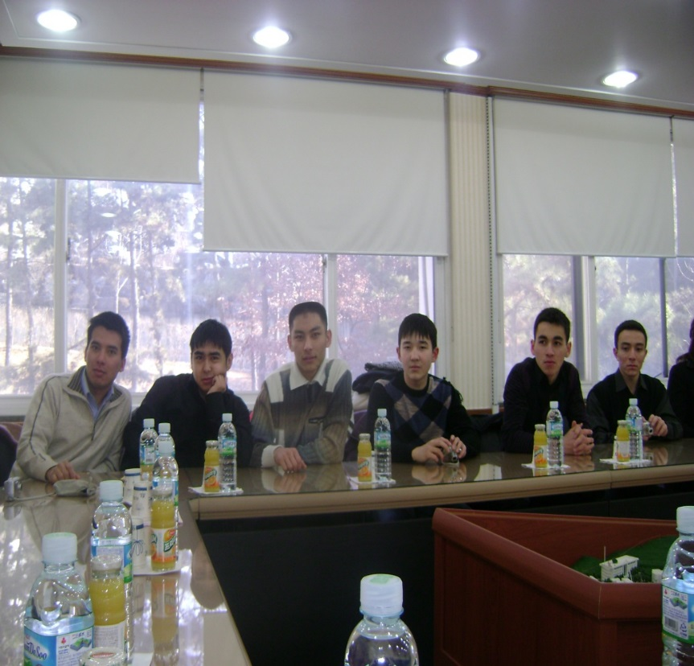
Академическая мобильность
 | Количество | Вуз, страна | сроки
Программа двойного диплома | 3 | Каннамский университет (Корея) | 2 семестр
Внешняя академическая мобильность | 1 | Международный университет, Кипр | 1 семестр
 |  | Межрегиональный институт экономики и права (г.Санкт-Петербург, РФ)
Внутренняя академическая мобильность | 10 | Университет Нархоз | 1 семестр

Slide 47
Зарубежные профессора
Заместитель Президента по Ближнему Востоку, Северной Африке и Центральной Азии MENACA Университета MONASH Австралии | Низар ФАРДЖОУ, Доктор наук, профессор
Заместитель Генерального Директора Института внешнеэкономических связей и торговли при Министерстве иностранных дел Венгрии | Лазло Васа, профессор, доктор PhD
Оренбургский государственный университет, Россия | Парусимова Н.И., Д.э.н., профессор
Генеральный директор ТОО «Govermanse Managemnt & Consulting», Россия | Ахметова Г.Р., к.э.н., бизнес тренер
Государственная академия управления, г. Москва, Россия | Афанасьев В.Я., проректор по научной работе
Европейский университет, Швейцария | Кетан Йоши, профессор, доктор PhD
Европейский университет, Швейцария | Тим Котович , магистр МВА
Председатель Совета Директоров АО «ITT», МВА, лектор Европейского университета, Швейцария | Троунг Хуан Нгуен, магистр МВА

Slide 48
Учебно-научные лаборатории
№ | Наименование | Прикрепленные дисциплины | Кафедра
1 | Лаборатория Налогового Комитета Министерства финансов РК (ауд. 305) | 1. Налоги и налогообложение; 2. Налоговый менеджмент; 3. Налоговый контроль | Финансы
2 | Лаборатория по физике, схемотехнике и сетевым технологиям (ауд. 327) | 1. Физика 2. Теория электрических цепей 3. Схемотехника | Информатика и ПЭ
3 | Лаборатория архитектуры компьютерных систем и сетей (ауд. 307) | 1. Архитектура вычислительных цепей 2. Компьютерные сети | Информатика и ПЭ
4 | Учебно-исследовательская лаборатория «Государственно-частное партнерство в сфере высшего профессионального образования» (415 ауд.) | Управление проектами ГЧП ГЧП в социальной сфере Правовые основы ГЧП Проектное финансирование на основе ГЧП | Экономика
5 | Лаборатория моделирования и технических средств дизайна (ауд. 119) | Композиция Цветоведение | Дизайн

Slide 49
Учебно-научные лаборатории
№ | Наименование | Прикрепленные дисциплины | Кафедра
6 | Проблем управления информационными системами (325 ауд.) | Визуальное программирование Имитационное моделирование Теория шифрования | Информатики и прикладной экономики
7 | Лаборатория 1С Предприятие (ауд. 302) | 1. 1С-Бухгалтерия 2. Информационные технологии в бухучете | Учет и аудит
8 | Лаборатория учебной бухгалтерии им. проф. Радостовца (ауд. 316) | 1. 1С-Бухгалтерия 2. Информационные технологии в бухучете | Учет и аудит
9 | Лаборатория «Теории и методологии социальной работы» (ауд. 124) | 1.Теория и история социальной работы 2. Актуальные проблемы теории и методики социальной работы 3. Научные исследования магистрантов | Социальная работа
10 | Лаборатория «Криминалистики и дознания» (ауд.432) | Криминалистика и дознание Судебные процессы Уголовное судопроизводство | Маркетинг и право

Slide 50
Научная стажировка магистрантов
Наименование вуза | Кол-во магистрантов | Сроки прохождения
Университет Ишик (г. Стамбул, Турция) | 100 | с 04 по 20 декабря 2014 года
Институт анализа окружающей среды совместно с организацией ITS инновационных технологий (г. Дрезден, Германия) | 28 | с 11 по 24 января 2015 года
Стамбульский Европейский университет (г. Стамбул, Турция) | 180 | с 4 по 20 декабря, с 9 по 21 марта 2015 года, с 24 апреля по 4 мая 2015 года
Global Career Institute (Северный Кипр) | 45 | с 9 по 21 марта 2015 года
Университет Синьзянь (г. Урумчи, Китай) | 4 | с 27 апреля по 10 мая 2015 года
Центральный Богемский Университет (г. Прага, Чехия) | 17 | с 27 апреля по 10 мая 2015 года
Омский государственный институт сервиса (г. Омск, Россия) | 47 | с 24 апреля по 5 мая 2015 года

Slide 51
Компьютерный парк

Slide 52
Воспитательная работа
Организационные мероприятия и информационно-аналитическое обеспечение воспитательной работы
Организация студенческого самоуправления
Организация воспитательного процесса по служебным направлениям
Гражданско-патриотическое, правовое воспитание
Социально-психологическая работа
Спортивно-массовая работа, пропаганда и внедрение физической культуры и здорового образа жизни
Духовно – нравственное воспитание
Профессионально – трудовое воспитание
Нравственно –эстетическое воспитание, культурно – массовая и творческая деятельность

Slide 53
Студенческие кружки
№ | Наименование | № | Наименование
1 | Студенческий Парламент | 18 | Ассоциация «Тоғызқұмалақшылар»
2 | МК «Жас Отан» | 19 | Клуб Блоггеров
3 | Business Club | 20 | Движение за ЗОЖ «не пью, не курю»
4 | Дебатный клуб | 21 | Клуб «эко кросс»
5 | Креатив студио | 22 | Дискуссионный клуб «KUEFLIFEstyle»
6 | КВН Жайдарман | 23 | Жарқын жас қаламгерлер қауымдастығы
7 | КВН русс лига | 24 | Конгресс молодежи Казахстана
8 | Ассоциация танцоров | 25 | Студенческое сообщество «Жарқын болашақ»
9 | Ассоциация певцов | 26 | KUEF Positive Intelligence
10 | Клуб волонтеров | 27 | KUEF LAW
11 | Клуб Флэш Моб | 28 | KUEF JOB
12 | Клуб ТВ | 29 | Пресс клуб
13 | Book-crossing | 30 | KUEF Action people Astana
14 | Студенческий театр | 31 | Ассоциация фотографов, видеооператоров и монтажников
15 | Штаб Альянса студентов Казахстана при КазУЭФМТ | 32 | ППО «Нур Отан» КазУЭФМТ
16 | Совет старост факультета Базовой Подготовки | 33 | Молодежная организация «Жас Алаш»
17 | Клуб реперов и хип-хоперов |  | Итого по КазУЭФМТ: 33

Slide 54
Социальная поддержка студентов
Целевые образовательные гранты социальных партнеров
Образовательные гранты акимата г. Астаны
Ходатайство Университета на присуждение именных стипендий фонда Первого Президента
Ходатайство Университета на присуждение именных стипендий общественного фонда Бота
Гибкая система льгот для социально уязвимых категорий обучающихся

Slide 55
Задачи на 2016-2017 учебный год :
Пройти международную аккредитацию по 3 образовательным программам бакалавриата и 3 программам магистратуры. Отв.: проректор по СРиН, проректор по АД, декан факультета послевузовского образования, декан факультета «Экономика», зав.кафедрами «Экономика», «Менеджмент», «Финансы», «Банковское дело». Срок – до 01.03.2017 г.
2. Пройти постаккредитационный мониторинг вуза по институциональной аккредитации. Отв.: проректор по СРиН, ОКК, деканы факультетов, заведующие кафедрами. Срок – до 01.05.2017 г.
3. Пройти ресертификацию по СМК. Отв.: проректор по СРиН, ОКК, деканы факультетов, заведующие кафедрами, начальники структурных подразделений. Срок – до 01.05.2017 г.
4. Подготовить Отчет по самооценке к прохождению внешнего аудита образовательных программ бакалавриата и магистратуры, проводимом Университетом Нархоз (Срок – до 01.03.2017 г.). Отв.: проректор по АД, деканы факультетов.

Slide 56
Задачи на 2016-2017 учебный год
5. В целях завершенности цикла трехуровневой системы высшего и послевузовского образования провести работу по открытию специальностей докторантуры PhD: 6D050600-Экономика, 6D050900-Финансы, 6D050800-Учет и аудит. Отв.: проректор по СРиН, проректор по АД, декан Факультета послевузовского образования. Срок – до 01.02.2017 г.
6. В целях реализации современных инновационных инструментов образования для эффективной организации образовательного процесса создать и запустить работу следующих инновационных структур: Молодежный бизнес-инкубатор, Управление стратегического развития, Управление человеческими ресурсами, Управление международной деятельности. Отв.: Ректор, проректор по СРиН. Срок исполнения – до 31.12.2016 г.
7. В рамках стратегического планирования и управления персоналом разработать и внедрить мотивационную схему стимулирования ППС (KPI) (Отв.: проректор по СРиН, УП, ОКК. Срок – до 31.12.2016 г.).

Slide 57
Задачи на 2016-2017 учебный год
8. Основываясь на положительном опыте Университета Нархоз создать профессиональные функции HR. Отв.: проректор по СРиН, начальник УФУиА. Срок – до 15.11.2016 г.
9. Разработать Программу реализации стратегических целей Университета по научной деятельности до 2020 года. Отв.: проректор по СРиН, директор ЦСЭИ. Срок – до 31.12.2016 г.
10. Разработать Положение о стимулировании научно-исследовательской деятельности ППС и обучающихся. Отв.: проректор по СРиН, директор ЦСЭИ. Срок – до 15.11.2016 г.
11. В целях коммерциализации научных разработок и создания мотивационных условий для обучающихся на базе Молодежного бизнес-инкубатора провести для обучающихся тренинги совместно с фондом «Даму», Национальной палатой предпринимателей, Ассоциацией «Болашак»; провести конкурс бизнес-проектов и запустить 4 бизнес-проекта в качестве действующего бизнеса (Отв.: проректор по СРиН, руководитель МБИ. Срок – до 01.05.2017 г.).

Slide 58
Задачи на 2016-2017 учебный год
12. Активизировать работу молодежных организаций Университета с нацеленностью на получение конечного результата путем участия в стартапах, привлечения к социальным проектам (кружки, клубы по интересам и т.д.) (Отв.: декан по работе со студентами, деканы факультетов, Сектор по работе с молодежью. Срок – в течение учебного года до 01.05.2017 г.).
13. Изучая и перенимая опыт Университета Нархоз обновить содержание и структуру образовательных программ в соответствии с потребностями рынка труда с учетом региональных особенностей, а также на основе компетенций и дескрипторов, определенных национальной рамкой квалификации и профессиональными стандартами (Отв.: проректор по АД, УПМУП, деканы факультетов, заведующие кафедрами, руководители образовательных программ. Срок – до 01.03.2017 г.).
14. В условиях насыщения рынка труда экономистами разработать новые образовательные программы, в том числе совместно с ведущими зарубежными вузами-партнерами и научными центрами, по направлениям менеджмента (HR-менеджмент, бизнес администрирование), ГМУ (государственное администрирование), по смежным специальностям (например, веб-дизайн, информационный маркетинг, туристический маркетинг), сфокусированных на результатах обучения и дающих обучающимся компетенции, соответствующие ожиданиям работодателей. Отв.: проректор по АД, проректор по СРиН, заведующие кафедрами. Срок – до 01.03.2017 г.).

Slide 59
Задачи на 2016-2017 учебный год
15. В целях выявления удовлетворенности работодателей уровнем готовности выпускников к работе проводить социологические исследования (опросы, анкетирование, интервью и др.). Отв.: ОКК, Управление маркетинга, Центр карьеры. Срок - на постоянной основе до 01.06.2017 г.
16. Разработать Дорожную карту по обеспечению трудоустройства выпускников совместно с местными исполнительными органами и с широким привлечением работодателей с учетом потребностей рынка труда (Отв.: ОКК, Управление маркетинга, Центр карьеры. Срок – до 01.11.2016 г.).
17. В целях реализации трехъязычия разработать и внедрить преподавание на английском языке по 4 дисциплинам в первую очередь по техническим специальностям. Для повышения языкового уровня преподавателей организовать курсы обучения английскому языку преподавателей, массовые онлайн-курсы, дистанционные технологии обучения (Отв.: зав.кафедрами, деканы Факультетов «Экономика», прикладных наук, базовой подготовки, дистанционного обучения. Срок – до 01.05.2017 г.).

Slide 60
Задачи на 2016-2017 учебный год
18. Усилить развитие академической мобильности, в том числе за счет активного участия преподавателей и обучающихся Университета в проекте Эразмус+, а также за счет прибытия иностранных студентов (Отв.: проректор по АД, проректор по СРиН, Офис регистратора, деканы Факультетов, ответственный секретарь приемной комиссии. Срок – постоянно до 01.05.2017 г.).
19. Усилить и завершить работу по автоматизации административного и учебного процесса, внедрению системы «Электронный университет», автоматизированной системы управления персоналом «Алтын кадры» (Отв.: Проректор по СРиН, ЦИТ, УП, деканы факультетов. Срок: до 01.01.2017 г.)
20. Продолжить поэтапное внедрение опыта Университета Нархоз в вопросах академической, научной и управленческой деятельности; составить План повышения квалификации и график посещения Университета Нархоз по обмену опытом в целях внедрения передовых образовательных технологий на основе интеграции научного и компетентностного подходов к обучению (Отв.: проректор по АД, проректор по СРиН, начальник УПиМУП, деканы, заведующие кафедрами. Срок: до 01.12.2016 г.).

